Slide 1
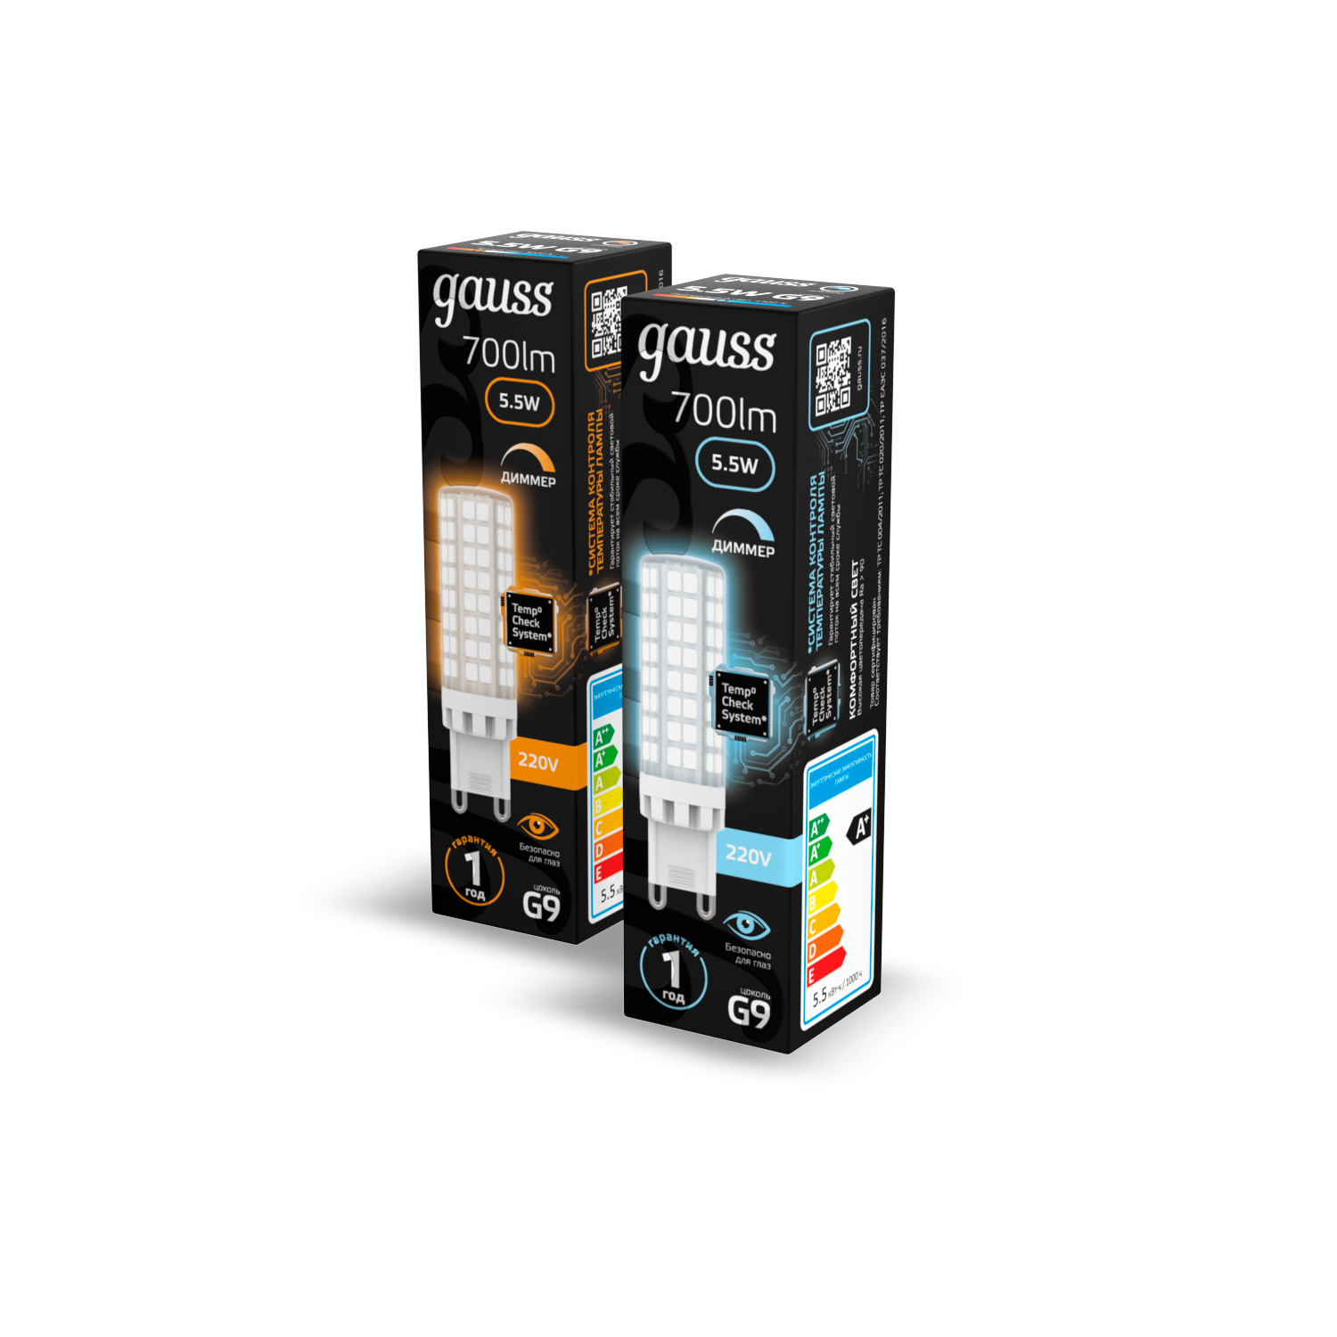

Диммируемые Gauss Black G9 капсульные
Уже на складе
Теперь для большинства типов ламп и мощностей доступны 3 цветовые температуры.
Светодиодные диммируемые лампы Gauss Black G9 идеально подойдут для тех, кто ценит качество.
Это современная и экономичная альтернатива устаревшим галогенным лампам. Мощность лампочки составляет 5.5 Вт, что эквивалентно 50 Вт ламп накаливания. Предназначена для использования в осветительных приборах с цоколем G9.
Лампы Gauss Black G9 5.5W диммируемые применяются для установки в подходящие осветительные приборы, такие как люстры и точечные светильники. Они отлично подходят
для декоративной подсветки. Лампы подобного типа сочетают в себе не только качество, современные технологии и впечатляющие характеристики, но и отличаются превосходной яркостью и широким углом освещения, при своём небольшом размере.
Диммируемые лампы Gauss Black совместимы с большинством типов диммеров доступных на рынке России. Данная линейка ламп обладает высокой энергоэффективностью и экономичнее ламп накаливания до 10 раз.
Характеристики
Мощность: 5,5W
Световой поток: 580 / 700lm
КЦТ: 3000K / 4100K / 6500К
Цоколь: G9
Пылевлагозащита: IP20
Гарантия: 1 год
Срок службы:
35 000 часов
Пылевлагозащита:
IP20
Без пульсации:
IRF < 5 %
Коэффициент мощности:
PF > 0,5
107309155-D | Лампа Gauss G9 AC185-265V 5,5W 700lm 3000K керамика диммируемая LED 1/10/200
107309255-D | Лампа Gauss G9 AC185-265V 5,5W 700lm 4100K керамика диммируемая LED 1/10/200
107309355-D | Лампа Gauss G9 AC185-265V 5,5W 580lm 6500K керамика диммируемая LED 1/10/200

